Slide 1


Slide 2

BOaktiv
BOaktiv auch im
[Fach-] Unterricht?
Na klar.

Slide 3

Inhalt
  Die Bedeutung von (fachübergreifenden) Kompetenzen
  Wie kann BOaktiv bei der Entwicklung der fachübergreifenden Kompetenzen unterstützen?
  Anknüpfungspunkte zwischen BOaktiv und konkreten Fächern am Beispiel des Faches Deutsch
Notes:
In diesem Tutorial zeigen wir Ihnen, warum es für die Entwicklung der überfachlichen Komptenzen Sinn macht, BOaktiv in allen Fächern einzusetzen.

Slide 4
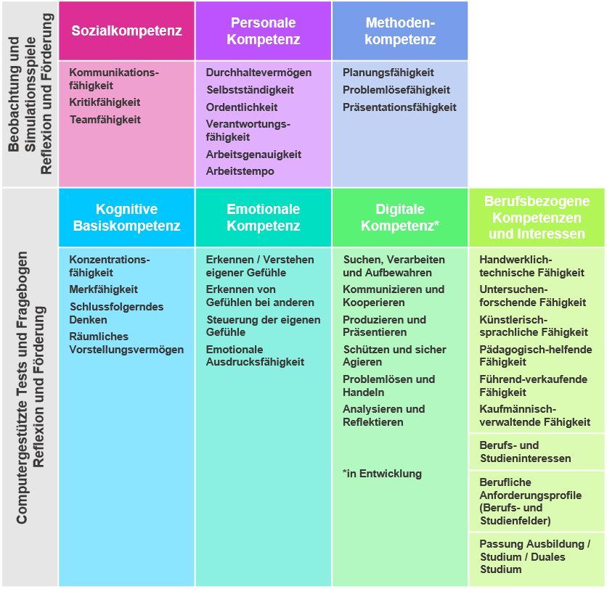
Die Kompetenzbereiche
Notes:
Mit BOaktiv werden sieben Kompetenzbereiche analysiert, reflektiert und gefördert.
Alle Kompetenzbereiche werden in einem Merkmalskatalog präzise erklärt.

Slide 5
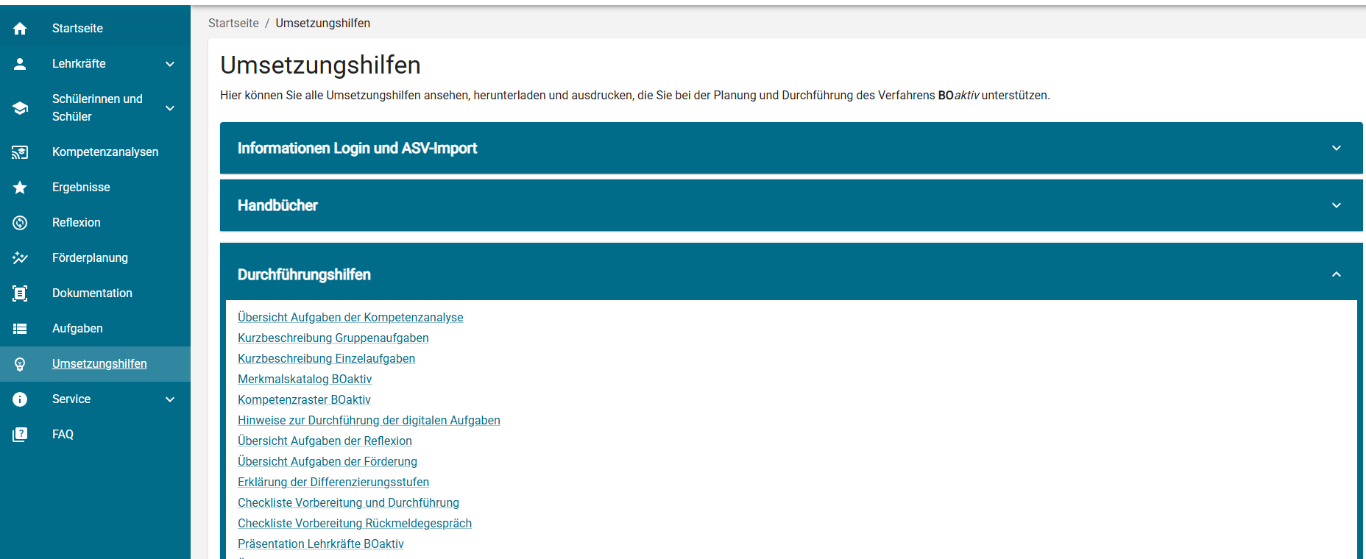
Merkmalskatalog (1)
Notes:
Sie finden den Merkmalskatalog auf der Plattform, unter dem Reiter Umsetzungshilfen.

Slide 6
Merkmalskatalog (2)
Notes:
Den Aufbau des Merkmalskataloges zeigen wir Ihnen im Folgenden.

Slide 7
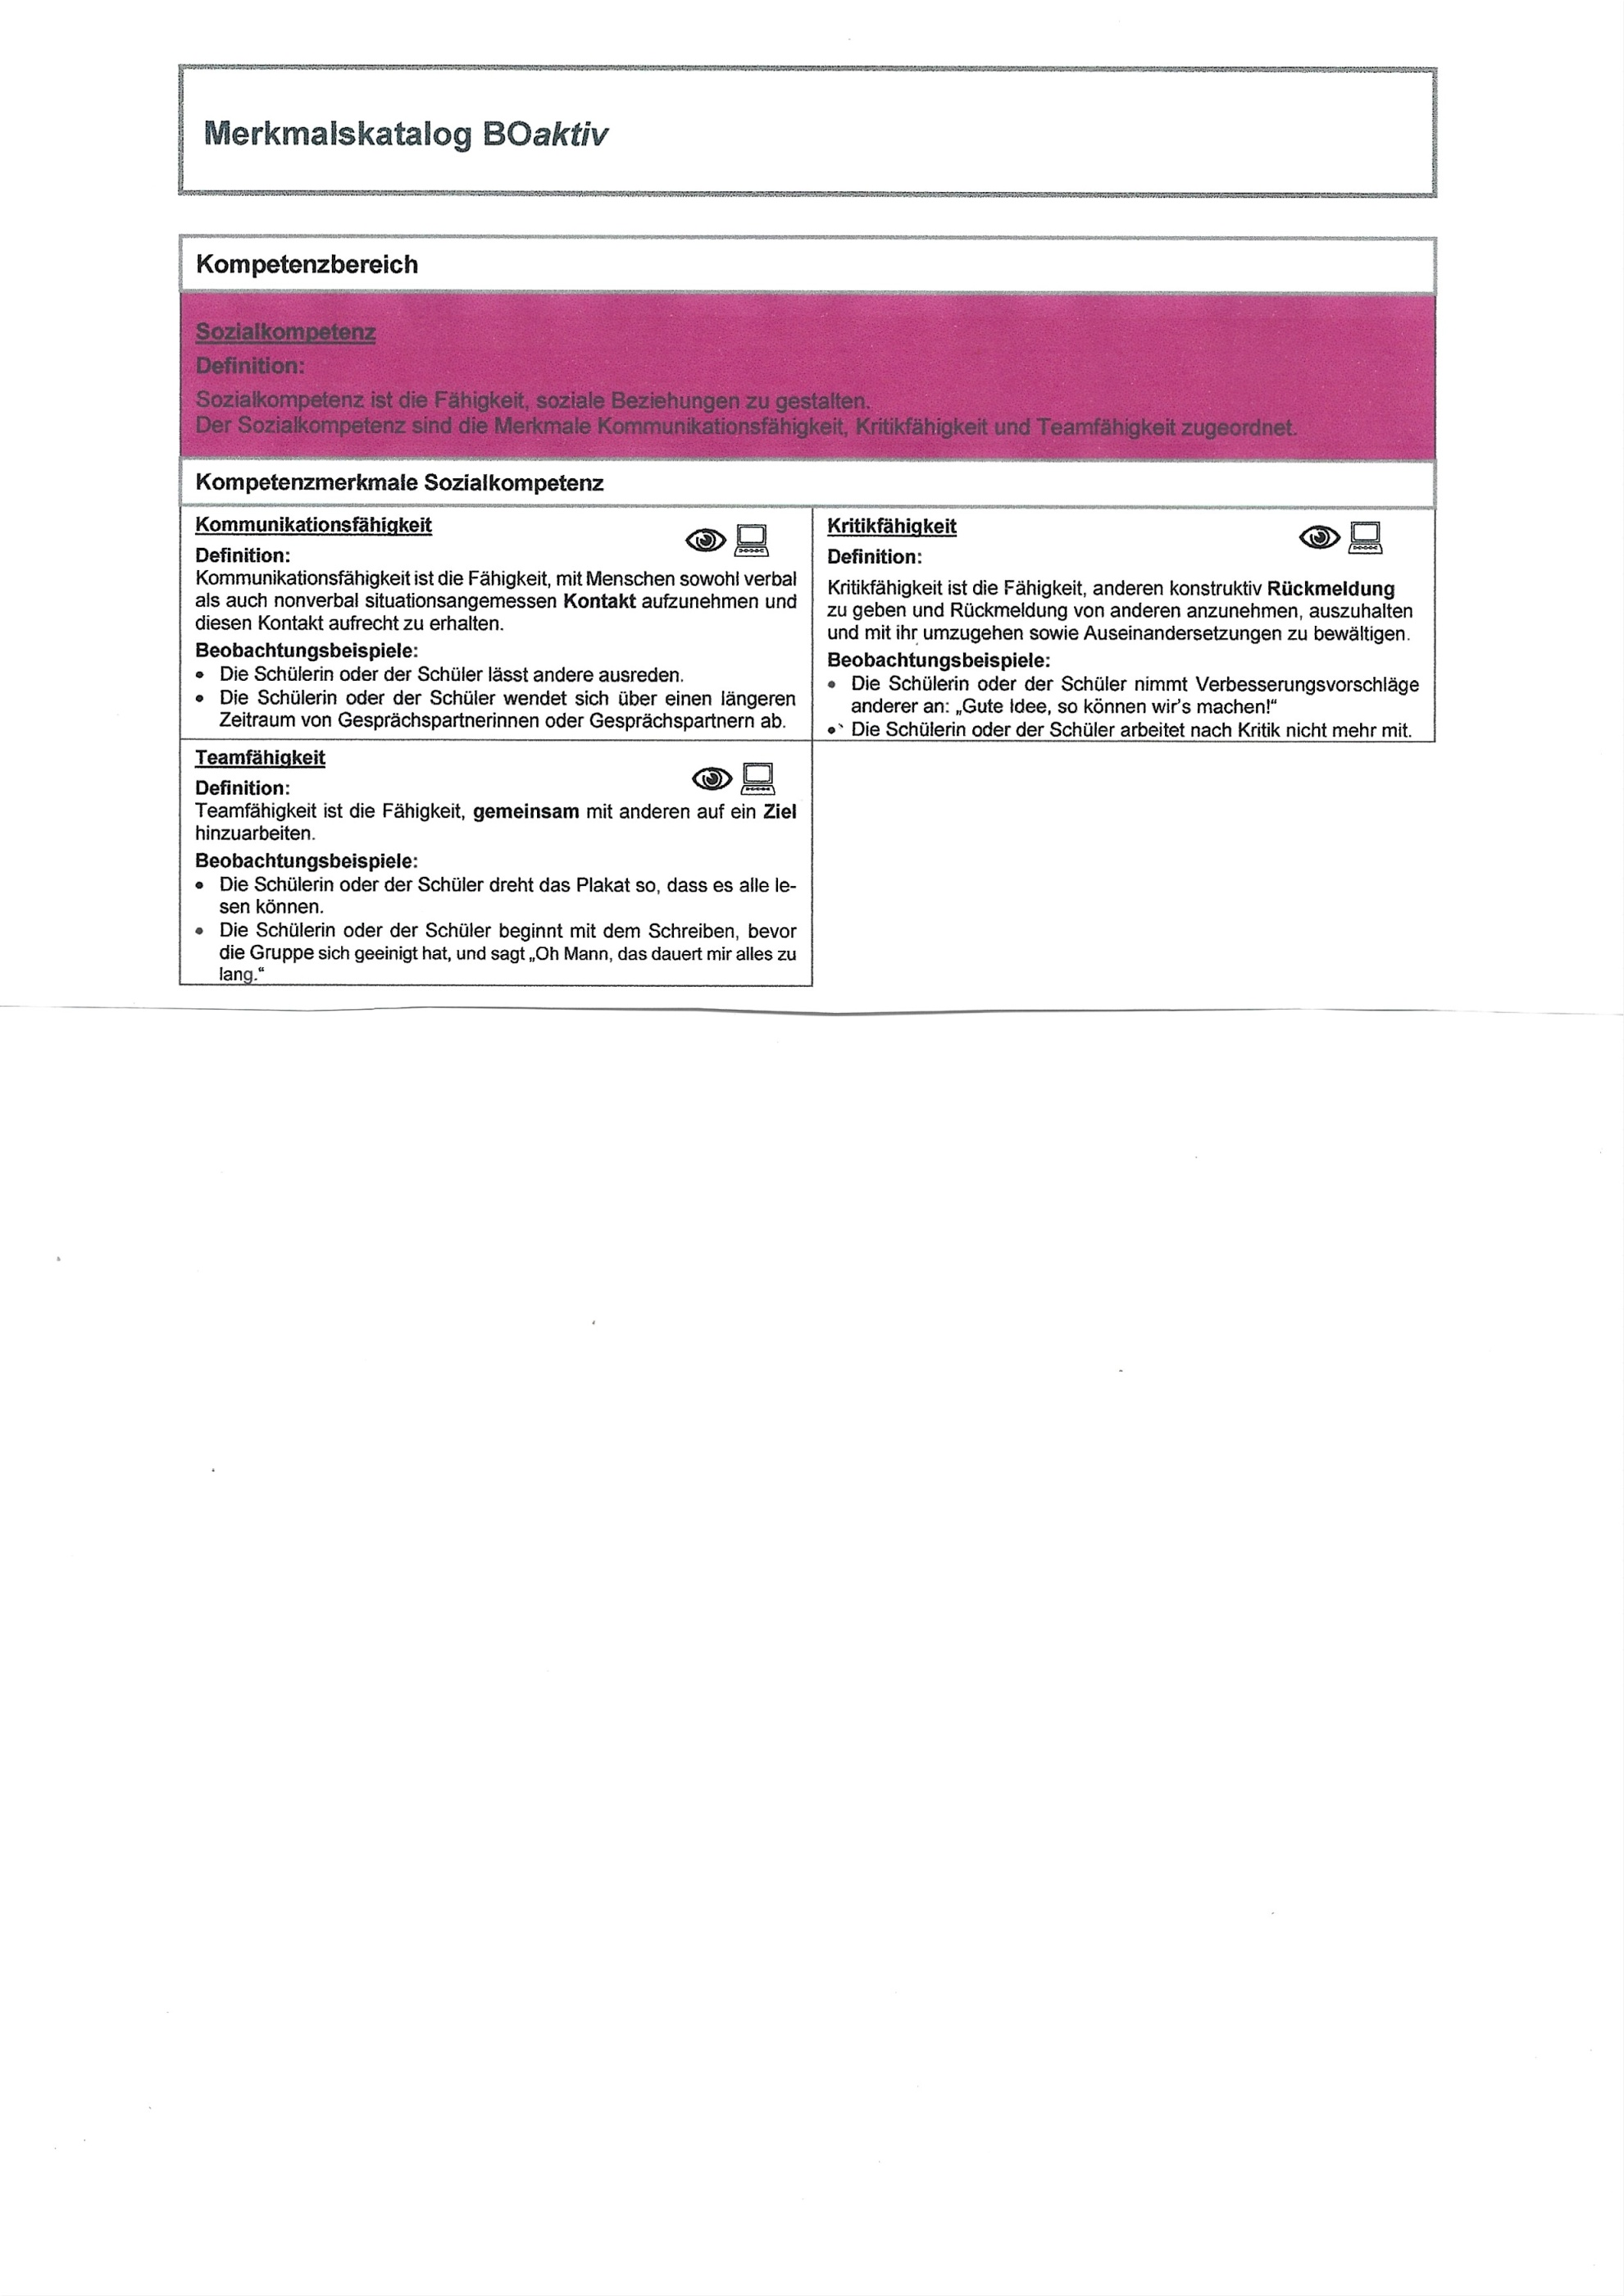
Merkmalskatalog (3)
Notes:
Zunächst wird im Merkmalskatalog der Kompetenzbereich definiert.

Slide 8
Merkmalskatalog (4)
Notes:
Darunter werden die Merkmale des jeweiligen Kompetenzbereichs beschrieben. Zur Sozialkompetenz zählen bspw. die Kommunikationsfähigkeit, die Kritikfähigkeit und die Teamfähigkeit.

Slide 9
Merkmalskatalog (5)
Notes:
Auch diese Begriffe werden definiert. Zusätzlich wird erklärt, woran erkannt werden kann, ob eine Fähigkeit mehr oder weniger vorhanden ist.
Im Folgenden zeigen wir Ihnen, wie die Kompetenzen den Schülerinnen und Schüler erklärt werden können und wie eine stattgefundene Entwicklung sichtbar gemacht werden kann.

Slide 10
Kompetenzraster (1)
Notes:
Sie finden den Merkmalskatalog auf der Plattform, unter dem Reiter Umsetzungshilfen.

Slide 11
Kompetenzraster (2)
Notes:
Den Aufbau des Merkmalskataloges zeigen wir Ihnen im Folgenden.

Slide 12
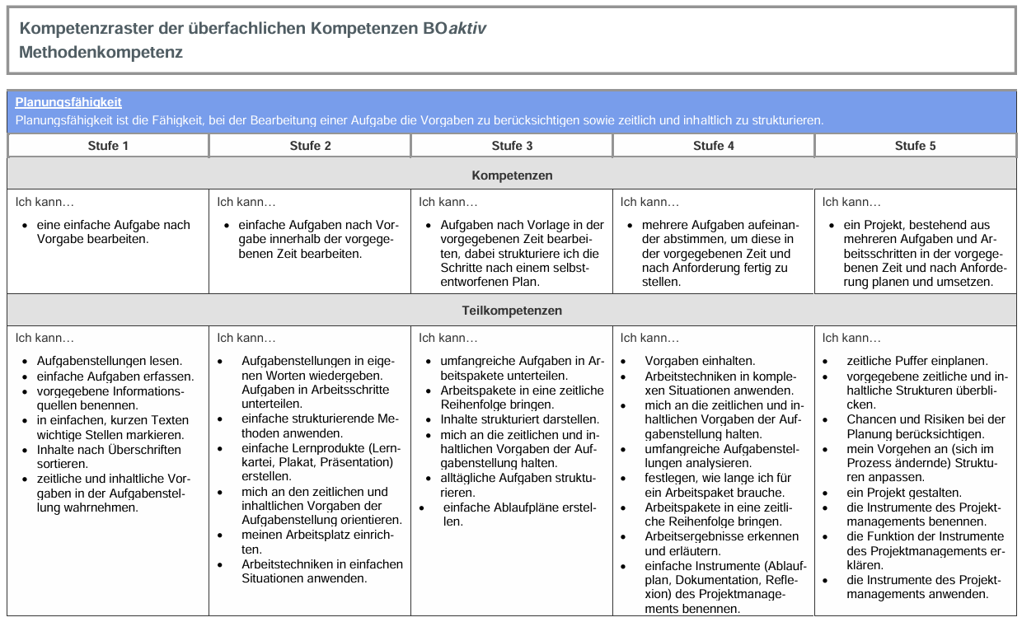
Kompetenzraster (3)
Notes:
Hier sehen Sie bspw. das Kompetenzraster für die Methodenkompetenz.
Schülerinnen und Schüler können anhand von Klebepunkten in verschiedenen Farben, ihre Weiterentwicklung markieren.
Diese regelmäßige Verknüpfung von Unterricht und BOaktiv stärkt das Bewusstsein dafür, dass überfachliche Kompetenzen durch Übung und Training kontinuierlich wachsen.

Slide 13
Kompetenzraster (4)
Notes:
Für viele Jugendliche ist die Einordnung ins Kompetenzraster aber zunächst anspruchsvoll.

Slide 14
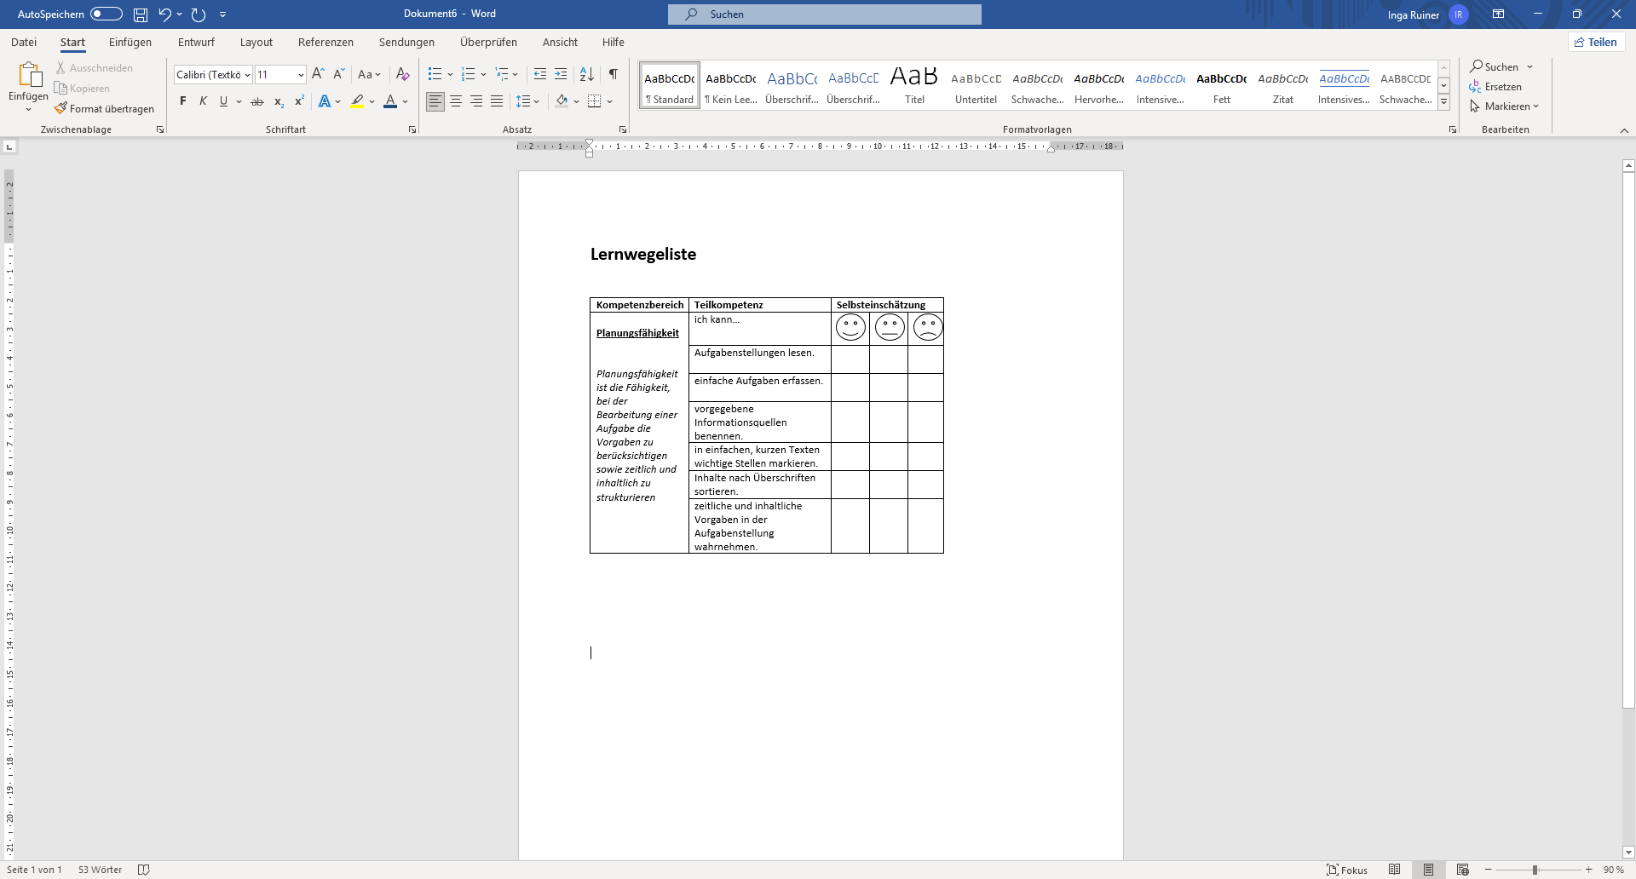
Kompetenzraster (5)
Notes:
Wir können die Schülerinnen und Schüler unterstützen, indem wir Teilkompetenzen sichtbar machen und mit diesen Begrifflichkeiten fachübergreifend im Unterricht arbeiten.
Lernwegelisten oder andere Visualisierungen können zusätzlich unterstützen. So entwickeln Schülerinnen und Schüler nach und nach ein strukturiertes Verständnis davon, was eine bestimmte Kompetenz ausmacht und wie sie darin besser werden können.

Slide 15
Kompetenzen – was wäre ohne sie?
Notes:
Um die Wichtigkeit von Kompetenzen zu verdeutlichen, hilft folgende Übung.

Slide 16
Kompetenzen – was wäre ohne sie?
Notes:
Stellen Sie sich vor, bspw. eine dieser Kompetenzbereiche würde komplett fehlen. Wie würde sich das auf Ihre Klasse auswirken?
Könnten Diskussionen im Geschichtsunterricht stattfinden, wenn keine Kommunikations- oder Kritikfähigkeit vorhanden wären?
Wie sieht es mit Teamspielen im Sportunterricht aus – ohne Teamfähigkeit?

Slide 17
Kompetenzentwicklung in allen Fächern …
Geschichte
WBS/WBO
Bio
Physik
BK
Chemie
Deutsch
GK
…
Sport
Musik
Reli/Ethik
Mathe
Notes:
Die Entwicklung überfachlicher Kompetenzen betrifft alle Fächer!

Slide 18
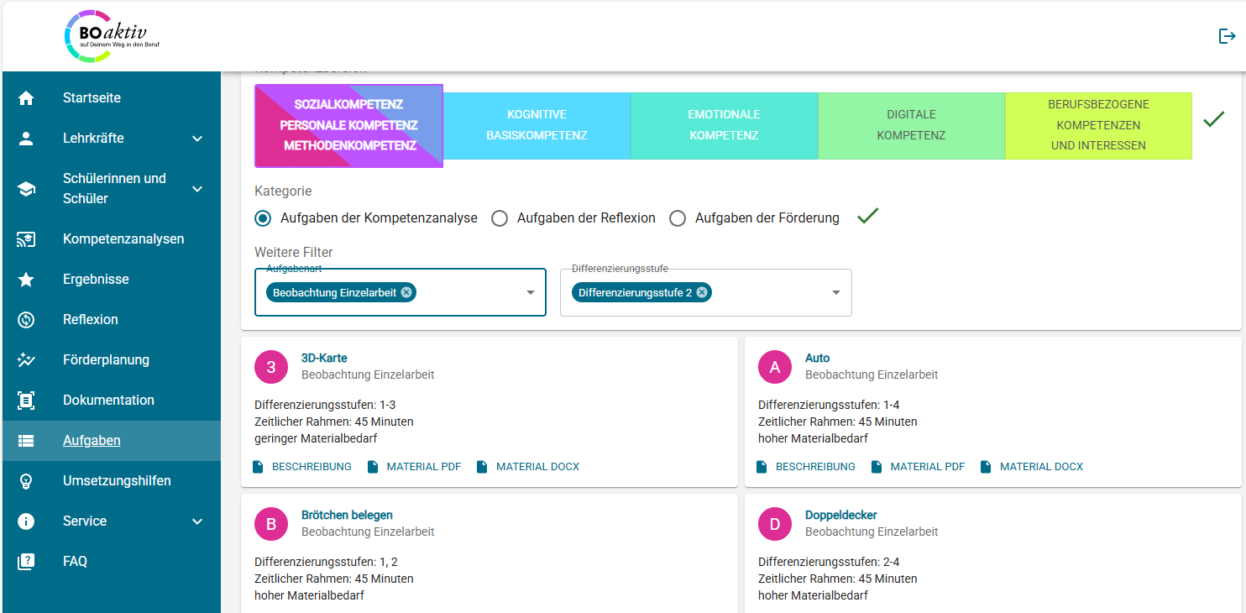
Aufgaben auf der Plattform (1)
Notes:
Auf der Plattform BOaktiv finden Sie im Menüpunkt „Aufgaben“ zu allen Kompetenzbereichen verschiedene Aufgaben in den Kategorien: Kompetenzanalyse, Reflexion und Förderung.

Slide 19
Aufgaben auf der Plattform (2)
Notes:
Weitere Informationen zu den Aufgaben finden Sie auf der Plattform unter dem Menüpunkt „Umsetzungshilfen“ oder in den anderen Tutorials.
Im Folgenden zeigen wir exemplarisch anhand des Faches Deutsch, zunächst welchen Beitrag das Fach zur Leitperspektive BO leistet. In einem weiteren Schritt verknüpfen wir die Kompetenzbereiche aus BOaktiv mit dem Bildungsplan für die Sekundarstufe I.

Slide 20
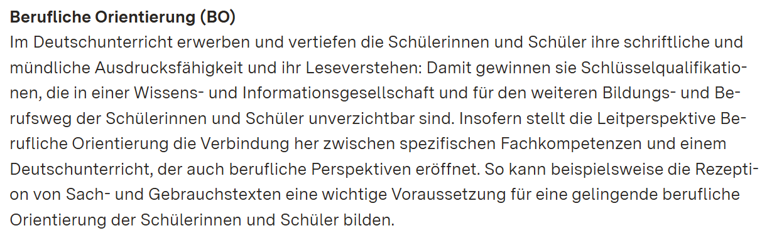
Deutsch Sek. I – Leitperspektive BO (1)
Notes:
Zunächst sehen Sie hier, wie die Leitperspektive BO im Fach Deutsch mitgedacht werden kann.

Slide 21
Deutsch Sek. I – Leitperspektive BO (2)
Notes:
Beispielhaft fokussieren wir uns auf die mündliche Ausdrucksfähigkeit und verknüpfen diese mit dem Kompetenzmerkmal „Kommunikationsfähigkeit“ aus dem Kompetenzbereich „Sozialkompetenz“.

Slide 22
Kompetenzmerkmal (1)
Notes:
Die Kommunikationsfähigkeit ist die Fähigkeit, mit Menschen sowohl verbal als auch nonverbal situationsangemessen Kontakt aufzunehmen und diesen Kontakt aufrecht zu erhalten.

Slide 23
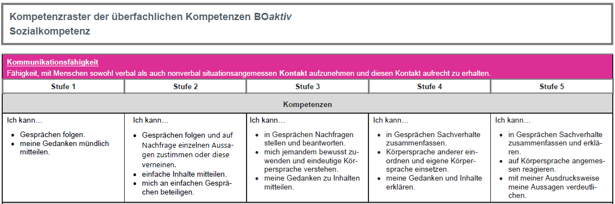
Kompetenzmerkmal (2)
Notes:
Im Kompetenzraster wird die Kompetenz in Stufen eingeteilt, sodass die Schülerinnen und Schüler sich selbst einschätzen können.

Slide 24
Kompetenzmerkmal (3)
Notes:
Stufe 3 entspricht dabei einem altersangemessenen Standard.

Slide 25
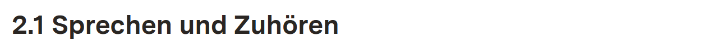
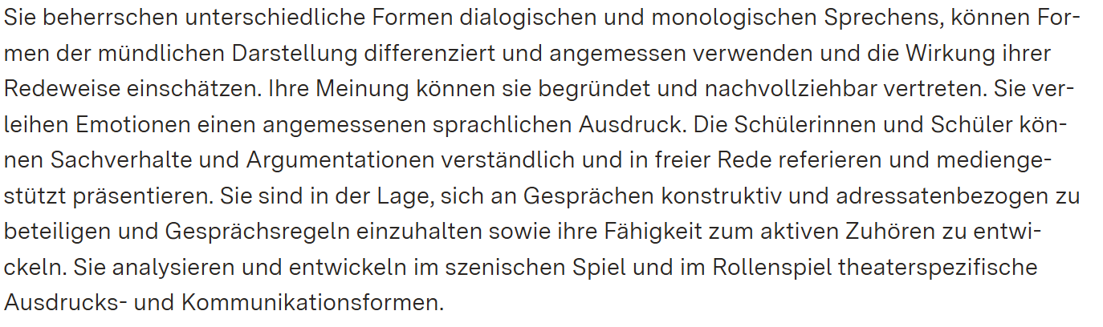
Deutsch Sek I – Prozessbezogene Kompetenzen
[…]
Notes:
Die Kommunikationsfähigkeit wird in den Prozessbezogenen Kompetenzen im Bildungsplan Deutsch der Sekundarstufe I so dargestellt.
Nehmen Sie sich Zeit den Text in Ruhe zu lesen.

Slide 26
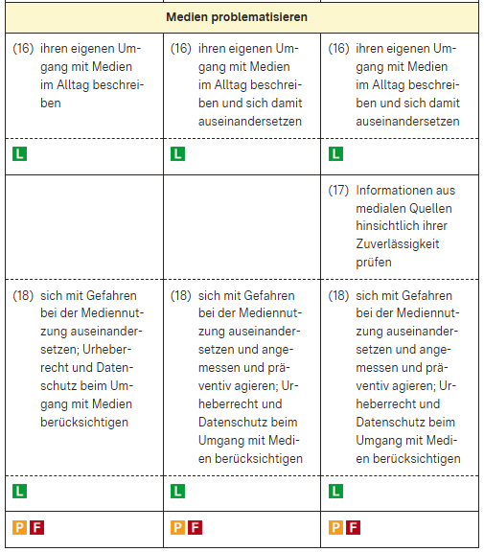
Deutsch Sek I – Inhaltsbezogene Kompetenzen (1)
= Leitperspektive
= Prozessbezogene Kompetenzen
= Verweis auf inhaltsbezogene Kompetenzen in anderen Fächern
Notes:
Das Thema Medien wird in der Sekundarstufe I in den Klassenstufen 5 und 6 besprochen.

Slide 27
Deutsch Sek I – Inhaltsbezogene Kompetenzen (2)
= Leitperspektive
= Prozessbezogene Kompetenzen
= Verweis auf inhaltsbezogene Kompetenzen in anderen Fächern
Notes:
Im mittleren Niveau können Schülerinnen und Schüler Ihren Umgang mit Medien beschreiben.

Slide 28
Deutsch Sek I – Inhaltsbezogene Kompetenzen (3)
Notes:
Der Vergleich zum Kompetenzraster der Kommunikationsfähigkeit zeigt, …

Slide 29
Deutsch Sek I – Inhaltsbezogene Kompetenzen (4)
Notes:
… dass es hier Überschneidungen gibt.
Übrigens eignen sich Aufgaben zur digitalen Kompetenz hervorragend als Einstieg für das Thema Medien.

Slide 30


BOaktiv - fachintegrativ
Name | Link | QR-Code
TaskCard Qualirahmen BO | https://edubw.link/tc-qr-bo
TaskCard fachintegrative BO (mit Übersicht wie die Aufgaben von BOaktiv fachintegrativ eingesetzt werden können) | https://edubw.link/tc-fi-bo
Notes:
Auf diesen Taskcards finden Sie neben vielen weiteren Informationen auch Übersichtstabellen, wie Aufgaben aus BOaktiv fachintegrativ eingesetzt werden können.

Slide 31
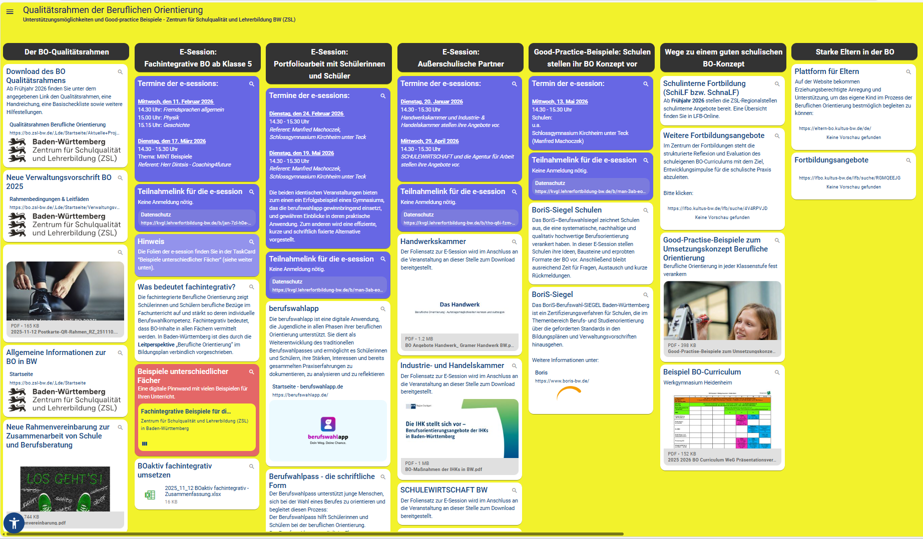
Taskcard Qualitätsrahmen BO (1)
Notes:
Beispielhaft sehen Sie hier die Taskcard zum Qualitätsrahmen BO.

Slide 32
Taskcard Qualitätsrahmen BO (2)
Notes:
In der zweiten Spalte finden Sie ganz unten die Tabelle.

Slide 33
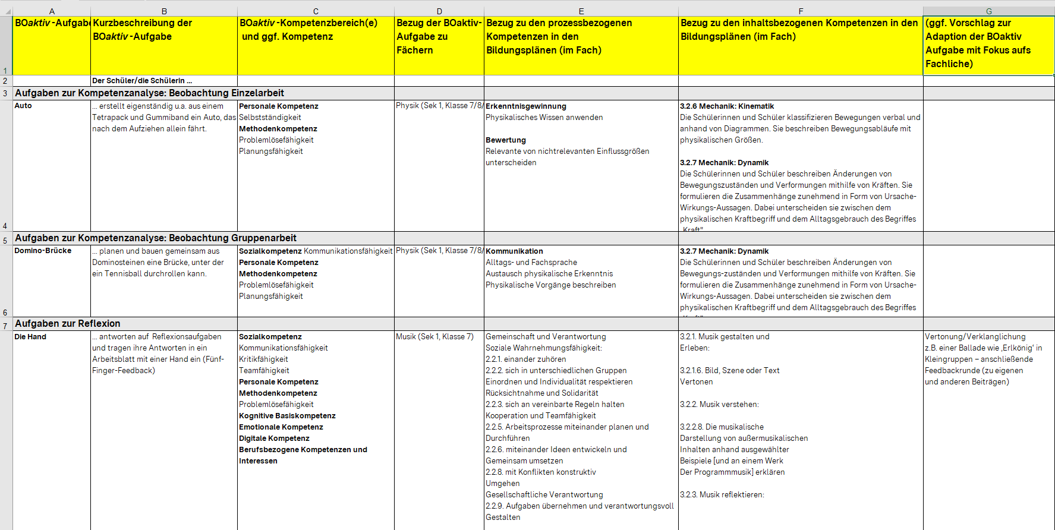
BOaktiv fachintegrativ
Notes:
Die Tabelle wird immer wieder erweitert. Sie finden hier Beispielaufgaben für verschiedenste Fächer und Schulformen sowohl für die Kompetenzanalyse als auch für die Reflexion und die Förderung.

Slide 34
In aller Kürze…
BOaktiv arbeitet mit sieben Kompetenzbereichen.
Diese werden im Merkmalskatalog definiert.
Jedes Schulfach leistet einen Beitrag zur Leitperspektive BO.
Die Kompetenzbereiche aus BOaktiv finden sich in den Bildungsplänen wider.
Die berufliche Orientierung betrifft alle Unterrichtsfächer - auch Ihres.

Slide 35


Fortbildungskonzeption BO am ZSL
https://bo.zsl-bw.de/,Lde/Startseite/Fortbildung

Slide 36

Fortbildungskonzeption BOaktiv am ZSL
LFB-Online

Slide 37
Viel Erfolg!

Slide 38

BOaktiv
Die ersten Schritte auf der Verfahrensplattform
Die Musik wurde mit der APP Suno (Pro) erstellt.

